Slide 1
Strengthening Disaster Risk Reduction Across the Americas: A Regional Summit on the Contribution of Earth Observations
CEOS Working Group on Disasters Meeting # 8
CONAE Recent Projects and Presentation of Disaster-related activities in the context of future collaboration with the CEOS WG Disasters
Laura Frulla
4 a 8 de septiembre, 2017
Buenos Aires (ARGENTINA)
Notes:
1

Slide 2
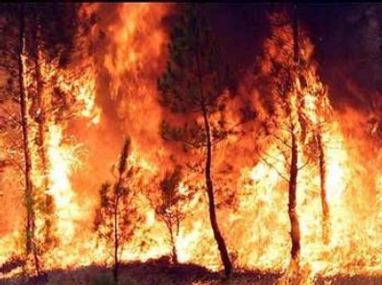
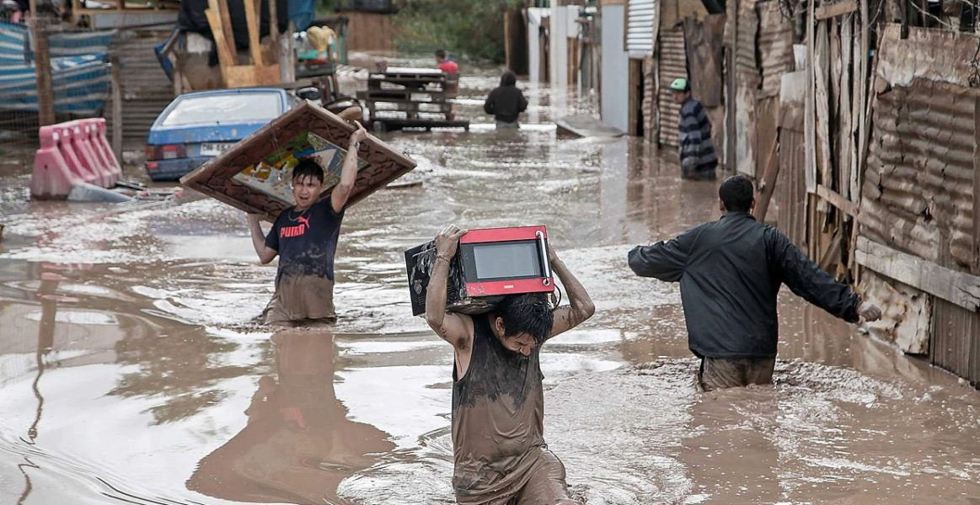
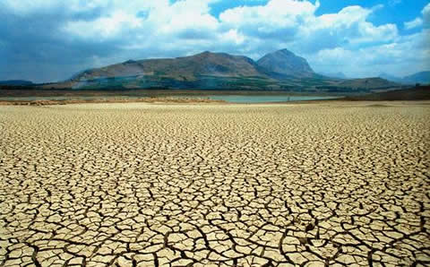
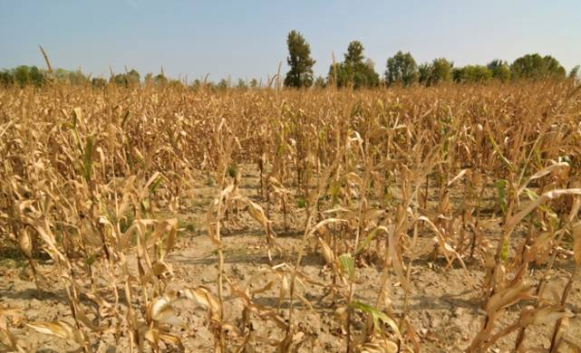
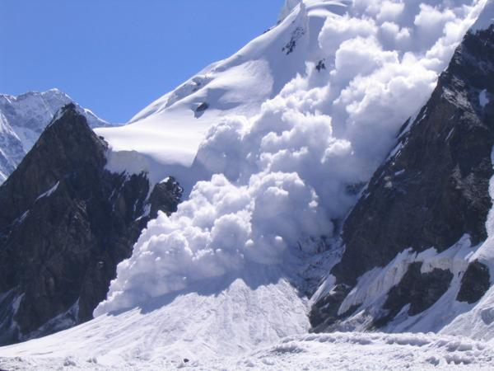
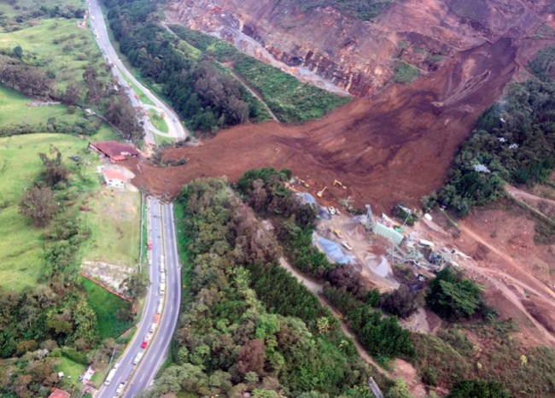
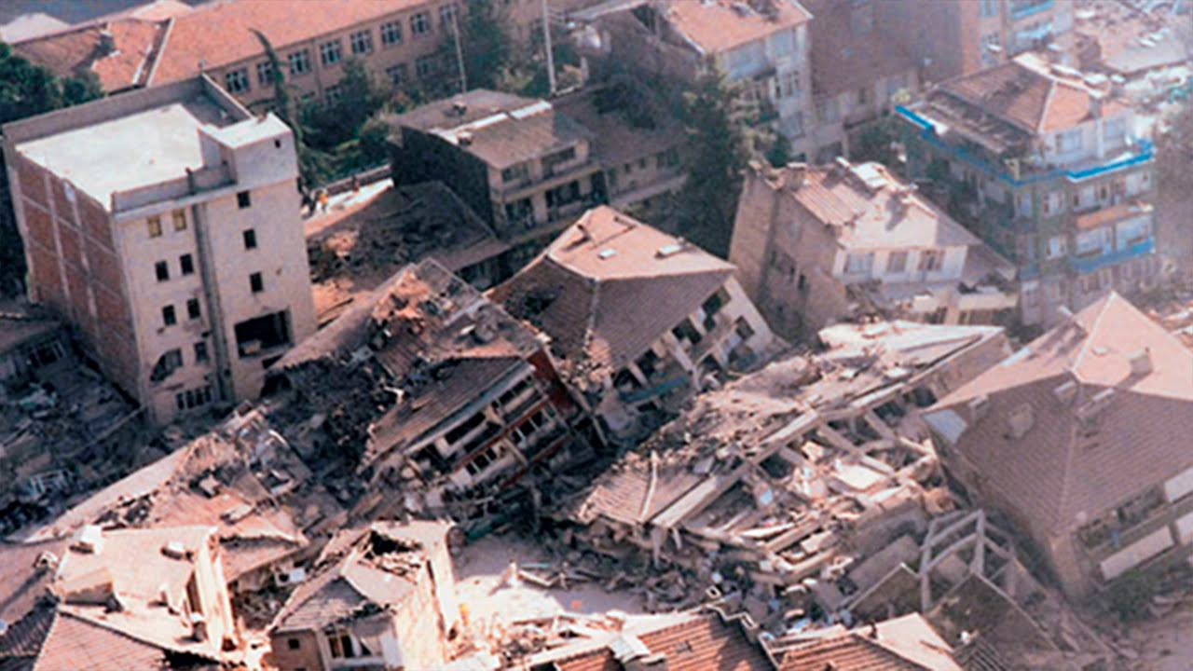
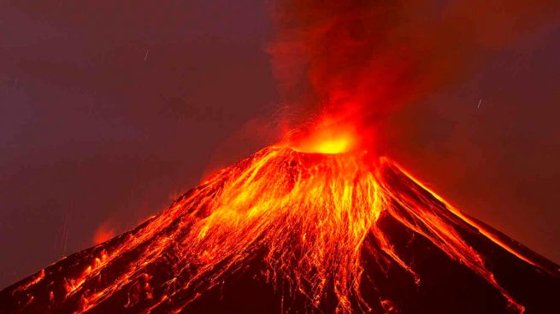
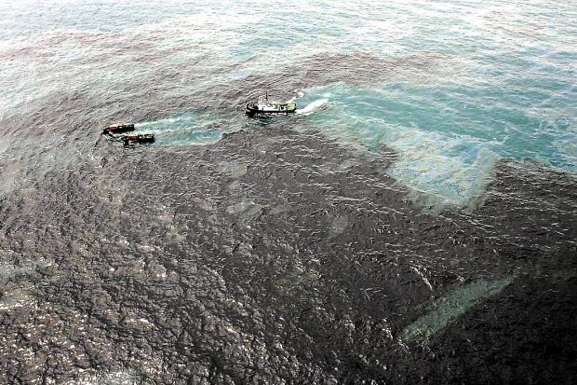
Disasters – National Space Plan
fires
mitigation
Preparedness
recovery
floods
desertification
droughts
avalanches
landslides
…
…
response
earthquakes
volcanic eruptions
disaster
oil spill
Notes:
One of the objectives of the CONAE´s National Space Plan is to generate information, to obtain different useful products and to créate capabilities to give support to the natural and anthropic emergencies at National and International level.
2

Slide 3
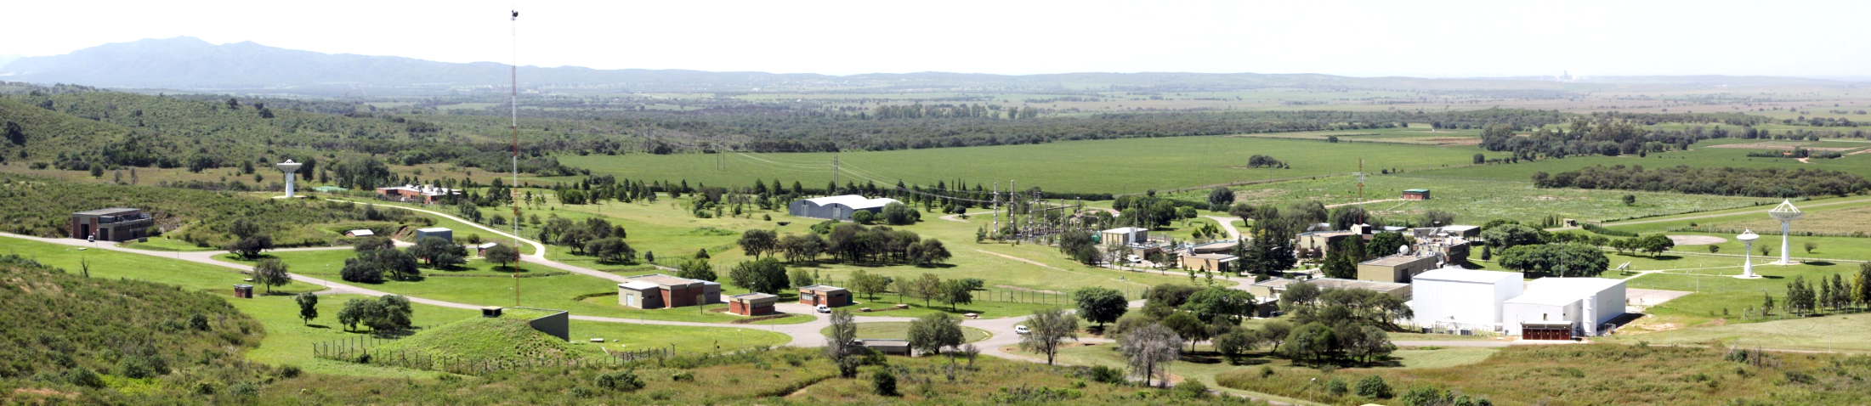
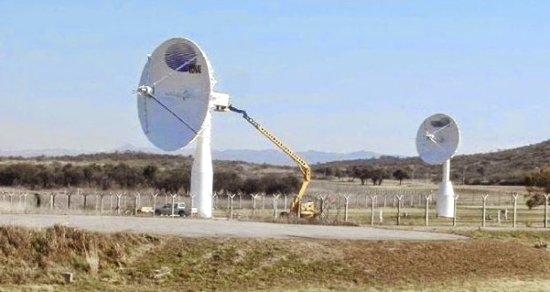
Data Adquisition Capabilities
Receiving Station-1 (Córdoba)
end 2017 / beginning 2018
* 13 m
* 5 m
* 3 m
Receiving Station-2, Tolhuin
(Tierra del Fuego)
Notes:
En Tolhuin vamos a poder bajar y procesar imágenes, tanto de los satélites argentinos como de terceros países en cooperación con la CONAE”.
El campo de antenas satelitales en Tierra del Fuego "sería el más austral del mundo porque aquí estamos hablando de satélites de órbita baja a diferencia de los satélites geoestacionarios ubicados en el Ecuador y en posición fija respecto de la Tierra”. En cambio, "estos satélites de órbita baja están girando todo el tiempo alrededor del planeta y van hacia los polos. Entonces, las estaciones que están ubicadas más cerca de los polos tienen mejor visibilidad y es por ello que Tierra del Fuego es una posición estratégica por que estamos muy cerca del Polo Sur y podemos contar con mucha mejor visibilidad”.
Aspiran a crear un centro de tecnología aeroespacial fueguino
El ingeniero Comes confió que esperan sentar las bases para un centro tecnológico satelital fueguino. "Es un tema geopolítico y de soberanía; en un principio vamos a estar bajando imágenes pero después vamos a necesitar una capacidad profesional, porque no es solo bajar imágenes sino qué hacer con esas imágenes y entonces es ahí donde ya empezamos a hablar de las aplicaciones específicas que requieren desarrollarse para lo cual se requiere gente especializada”. En este sentido agregó que "por ejemplo la Misión SAOCOM que es un radar de apertura sintética, que por ahí suena complejo pero que básicamente se trata de tener un mapa de humedad de nuestro territorio, lo cual –entre distintas cuestiones- va a contribuir tanto al estudio del tema de inundaciones y asimismo sobre un mar tan extenso como el argentino, los derrames de hidrocarburos y otras muchas cuestiones más”. Añadió que "son todas aplicaciones específicas que se van derivando de una imagen adquirida para lo cual hace falta tener una capacidad profesional que debe desarrollarse y esto a futuro va a involucrar tener esa capacidad”.
El Jefe de División de Estaciones Terrenas de esta comisión nacional graficó que "desde la CONAE siempre decimos que lanzamos para arriba para mirar hacia abajo –a diferencia de los satélites geoestacionarios que se utilizan para las telecomunicaciones (telefonía y televisión)- porque lo que queremos es tener toda esta información que es vital para el país. En este caso Argentina es el octavo país en extensión territorial en el mundo y es fundamental por lo tanto contar con satélites que velen sobre su territorio”.
Agregó que "el poder monitorear nuestra geografía, tener información de diversa índole relacionada con distintas facetas de la realidad, desde una inundación hasta la disposición de los sembradíos y cosechas, que son datos esenciales para la toma de decisiones del Estado argentino y por eso se desprende que no tener tecnología satelital es más caro que no tenerla”, argumentó.
"En un principio vamos a instalar tres antenas satelitales”
Por su parte el ingeniero Marcelo González Fircoli explicó que "los satélites argentinos se desarrollan en general en Bariloche por parte del INVAP por pedido de la CONAE y los últimos fueron lanzados al espacio desde la Base Aérea de Vanderberg Estados Unidos (California). Alguna de las piezas de estos satélites son de fabricación nacional y otras piezas son importadas”.
En relación a las antenas que se van a instalar en Tierra del Fuego, González Fircoli detalló que "en primera instancia una de las antenas va a tener 13 metros de diámetro en su plato o parábola y la altura desde este plato al piso, serían de unos 15 metros aproximadamente”.
Agregó que "en principio van a ser tres las antenas que se instalarán en Tierra del Fuego, la mencionada de 13 metros de diámetro, otra de cinco metros y una tercera de tres metros de diámetro. Pero esto es solo el principio porque estamos hablando de un proyecto a largo plazo. Por ejemplo, en Córdoba se comenzó con una sola antena de 4,5 metros de de diámetro en 1996 y hoy contamos con diez antenas”.
Sobre la extensión del predio, el ingeniero González Fircoli confió que "estamos necesitando como mínimo entre diez a doce hectáreas, pero seguramente esto va a estar en constante crecimiento a futuro por lo que necesitaremos una extensión mayor”.

Slide 4

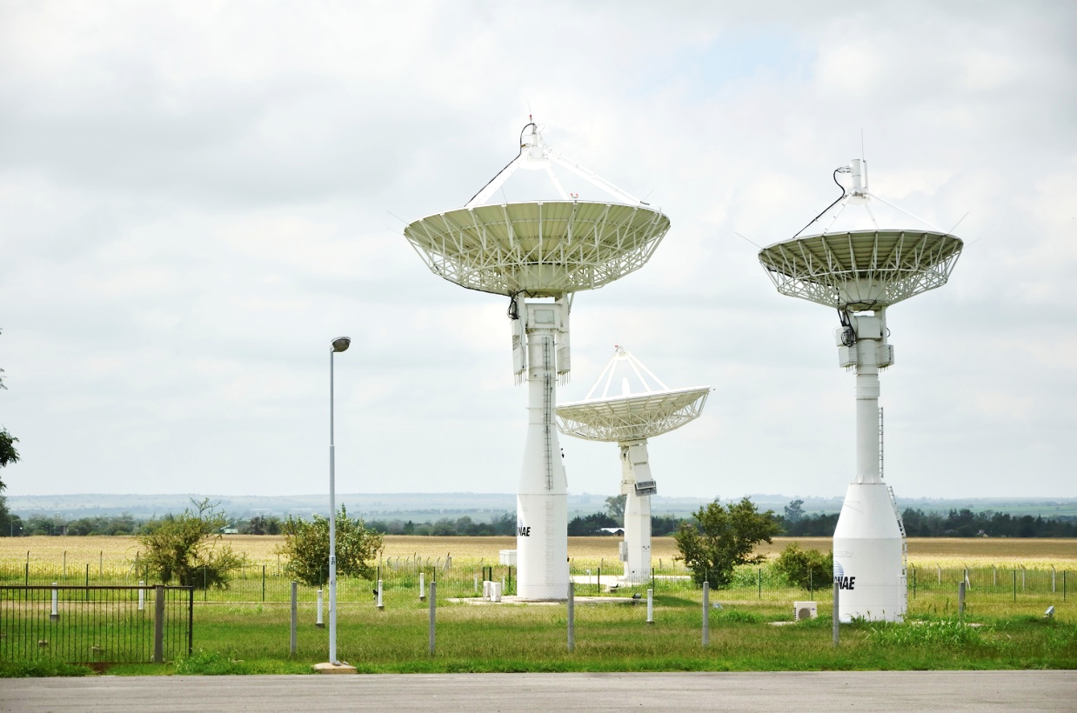
Received and Catalogued Data
satellite data
SAC-D/Aquarius
Landsat 5, 7, 8
Spot 4, 5, 6, 7
Eros 1B
Terra/Modis
Aqua/Modis
NOAA
NPP
METOP
Feng-Yun
GOES 12, 13, 16 (R)
COSMO Skymed
1, 2, 3, 4
ERS 1 and 2
Radarsat-1
ALOS-1
Sentinel 2
UAVSAR
SARAT
Córdoba Receiving Station
http://catalogos.conae.gov.ar/catalogo/catalogo-de-imagenes.html
field data
in-situ sensors

Slide 5
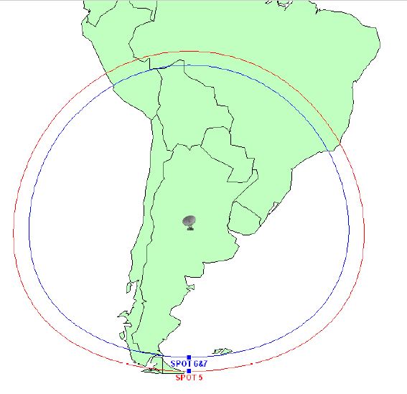
SPOT/COSMO SkyMed
SPOT 6 and 7:
  multispectral: 6 m
  phanchromatic: 1,5 m
  all the countries inside
    the área
  any use
  registration is
    required
  licence to use
SPOT 4 and 5:
  archived
  Argentina only
COSMO:
  Argentina only
  registration is required
  licence to use
Notes:
This is the footprint of the antenna for receiving SPOT 6/7
Esta es la cobertura de la antena que nos permite adquirir SPOT 6/7 (1,5m pancro y 6m multi) en toda esa superficie y podemos disponibilizar para los países que están en su área de influencia ya sea para las emergencias como para aplicaciones en general
Las Spot 4/5 son de archivo pero podiamos solo usar las imágenes de Argentina
5

Slide 6
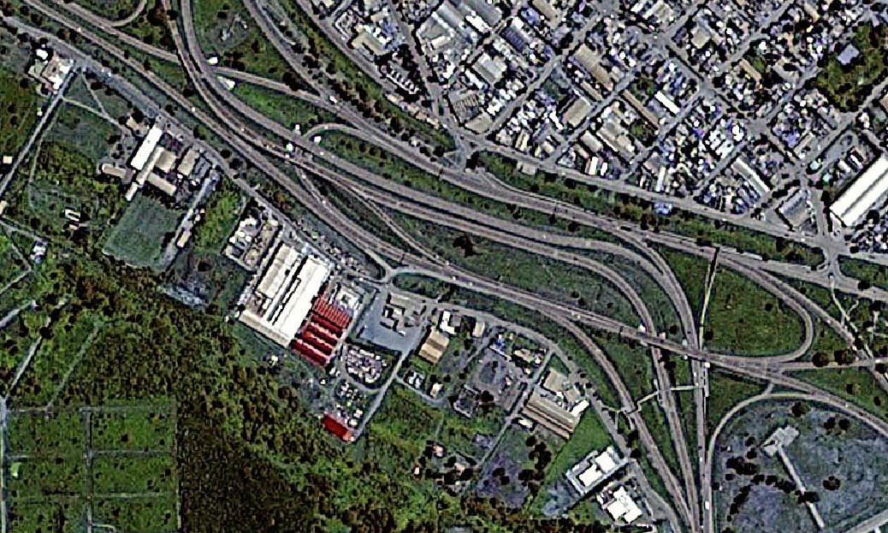
SPOT 7: Urban Monitoring
Notes:
This is the footprint of the antenna for receiving SPOT 6/7
Esta es la cobertura de la antena que nos permite adquirir SPOT 6/7 (1,5m pancro y 6m multi) en toda esa superficie y podemos disponibilizar para los países que están en su área de influencia ya sea para las emergencias como para aplicaciones en general
Las Spot 4/5 son de archivo pero podiamos solo usar las imágenes de Argentina
6

Slide 7
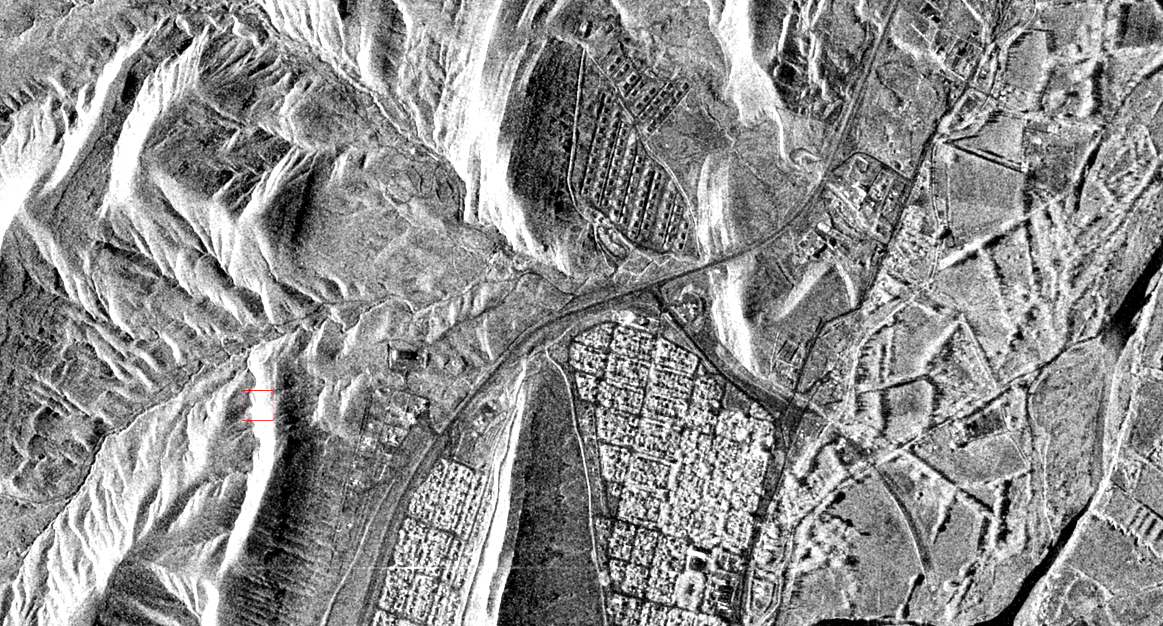
COSMO SkyMed: Urban Monitoring
Notes:
This is the footprint of the antenna for receiving SPOT 6/7
Esta es la cobertura de la antena que nos permite adquirir SPOT 6/7 (1,5m pancro y 6m multi) en toda esa superficie y podemos disponibilizar para los países que están en su área de influencia ya sea para las emergencias como para aplicaciones en general
Las Spot 4/5 son de archivo pero podiamos solo usar las imágenes de Argentina
7

Slide 8
Satellite Data: Products from the Catalogue(1/4)
Notes:
Cámara anecoide para medición de antenas por Campo Cercano
Nuestra estación de Recepción con:
Antenas
Disponibilidad de información
Facilidades de Integración y Ensayo:
Cámara de termo-vacío para testeo de subsistemas y satélites pequeños
Shaker
Cámara Anecoica para mediciones de campo cercano de antena

Slide 9
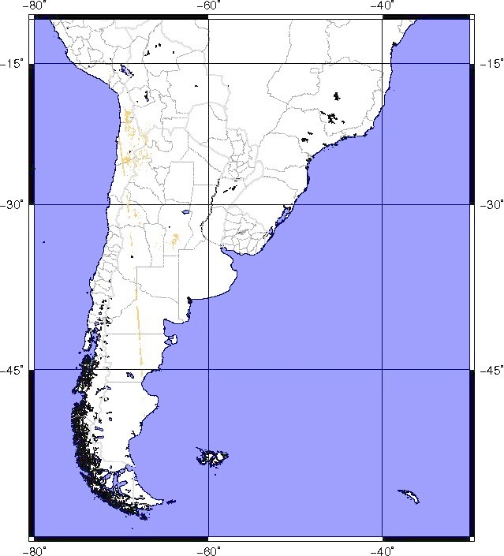
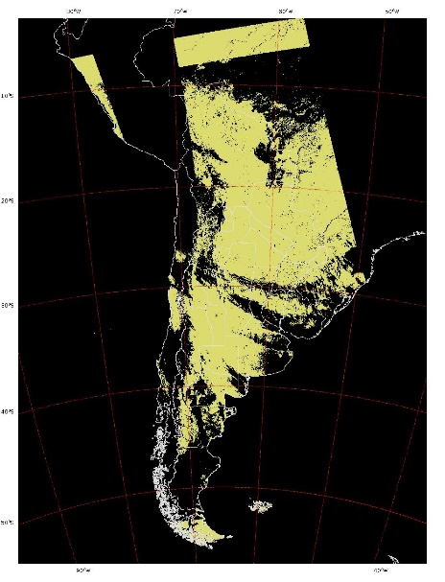
Satellite Data: Products from the Catalogue(2/4)
1
1
ash
1
2
2
SCBM-NPP
Notes:
NDWI: Normalized Difference Water Index
EVI: enhanced vegetation index
NDVI: Normalized Difference VegetationIndex

Slide 10
Hotspots Maps
MODIS
NPP

Slide 11
Satellite Data: Products from the Catalogue(3/4)
1
1
ash
1
2
2
SCBM-NPP
Notes:
NDWI: Normalized Difference Water Index
EVI: enhanced vegetation index
NDVI: Normalized Difference VegetationIndex

Slide 12
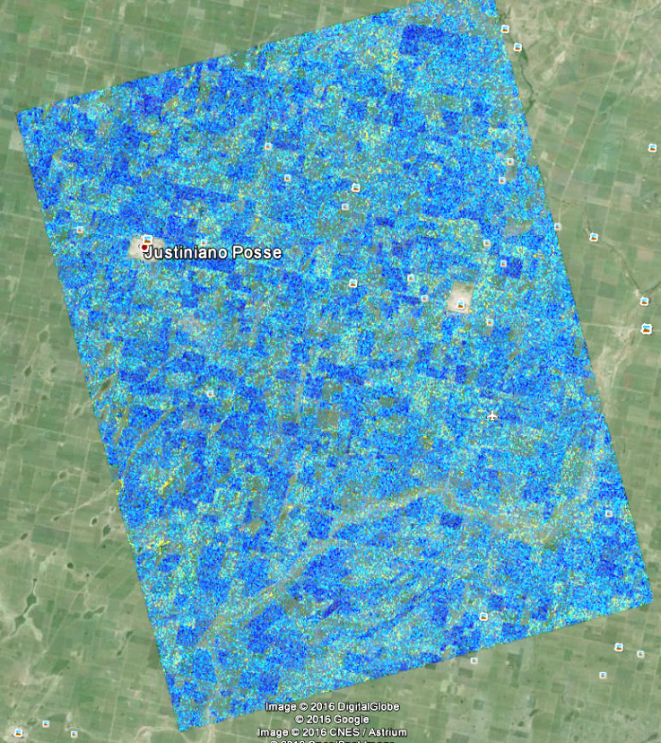
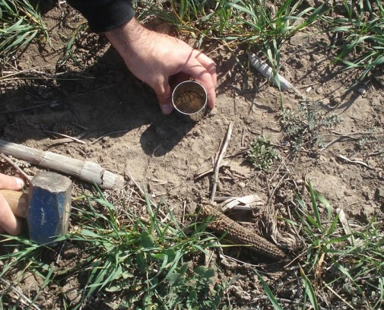

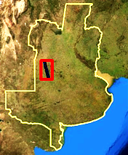
Soil Moisture Map
COSMO SkyMed abril 2016
región pampeana

Slide 13
Satellite Data: Products from the Catalogue(4/4)
1
1
ash
1
2
2
SCBM-NPP
Notes:
NDWI: Normalized Difference Water Index
EVI: enhanced vegetation index
NDVI: Normalized Difference VegetationIndex
API: Antecedent Precipitation Index

Slide 14
Precipitation Estimation /
Antecedent Precipitation Index-API
precipitation estimation [mm/hr]
API [mm] (TRMM)
Notes:
API: Suma ponderada de las cantidades de precipitación diaria en el pasado, usado como índice de humedad del suelo. Weighted sum of the past precipitation until the day at 9 hrs

Slide 15
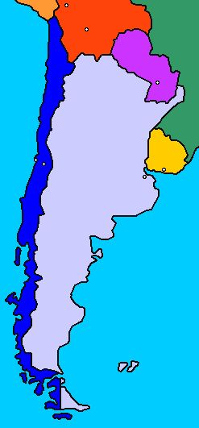
ISAGRO: Other Useful Products
frost
Paraguay
Chile
Argentina
Uruguay
drought
institutions
Regional Public Goods
Program of the Inter-American Development Bank
Notes:
ISAGRO is a joint effort of different institutions from argentina, chile, paraguay y uruguay that in some way they work with satellite information. The Project was carried out with the contribution of the Regional Public Goods Program of the Inter-American Development Bank and of course with the contribution of the partivcipant institutions of the four countries.
In this sense, to everyting that was said, we can add some contributions from ISAGRO, for example: drought (draut) and frost, among other products.
ISAGRO es fruto del esfuerzo conjunto de instituciones vinculadas a los sectores espacial, agrícola y científico de argentina, chile, paraguay y uruguay.
El proyecto se llevó adelante con aportes del Programa de Bienes Públicos Regionales del Banco Interamericano de Desarrollo y de las instituciones participantes de los cuatro países.

Slide 16
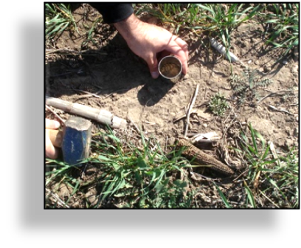
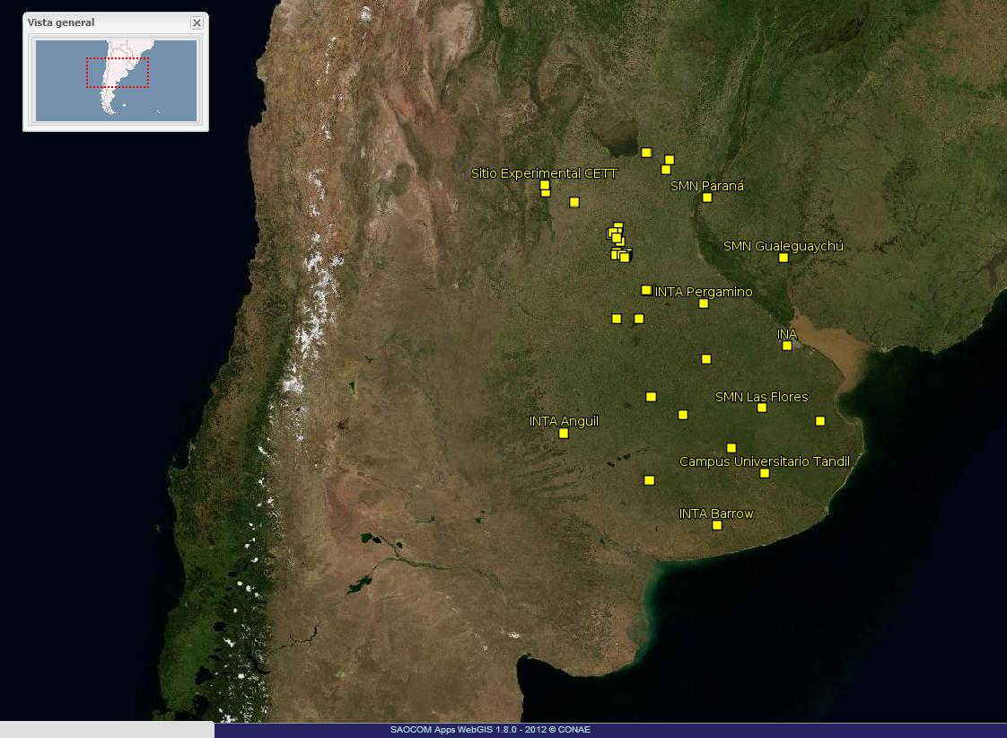
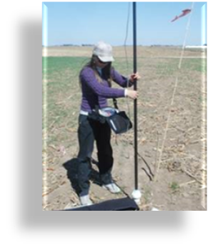
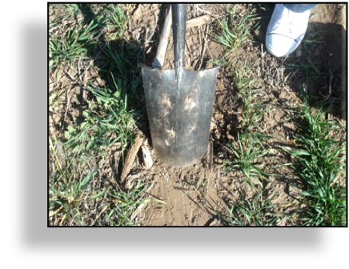
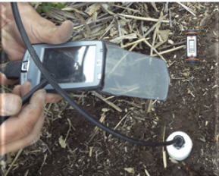
Field Data: In-situ Network for Measurement of Soil Moisture, Temperature and Salinity
2012 –
65 stations
108 sensors
Notes:
16

Slide 17

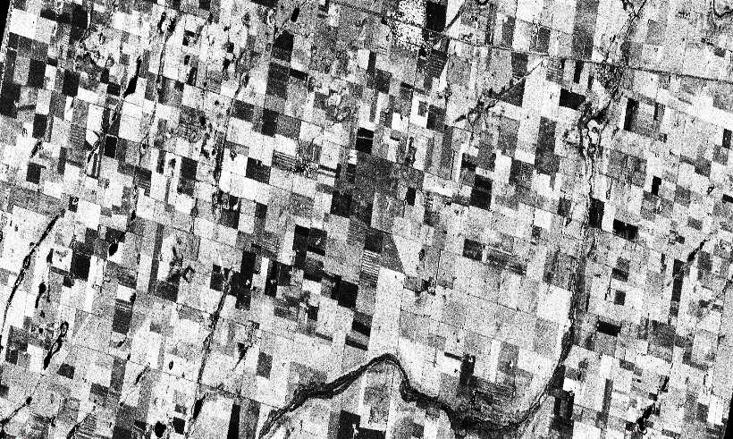
Product Processors for SAOCOM/SIASGE
server
SAR image
agriculture/INTA
HS/DSS/FIM
hydrology/INA
HEM
SM
interferometric
products
interferometry
oceanography
oceanic
products

Slide 18
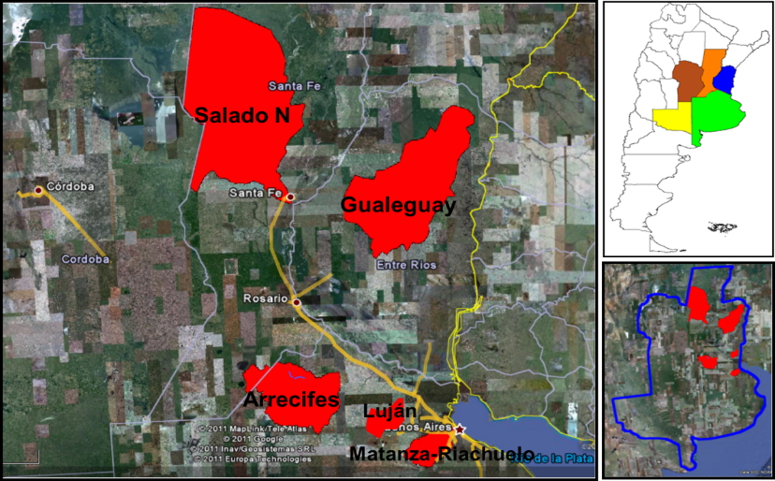
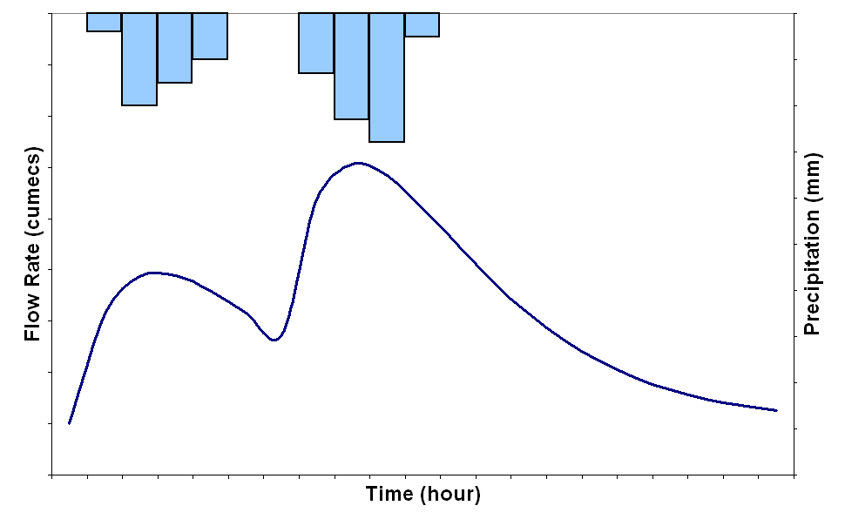
Product Processors for SAOCOM/SIASGE (Hydrology)
precipitation
evapotranspiration
SM (SAR)
hydrologic model
+
Basins under study:
Salado Norte
Gualeguay
Arrecifes
Luján Matanza-Riachuelo
deterministic forecast
probabilistic forecast
flood guidance
(graphics and reports)
Notes:
CONCEPCIÓN: Un modelo hidrológico conceptual agregado y continuo forzado con precipitación y evapotranspiración potencial, y que asimila caudal observado y estimaciones SAOCOM de humedad superficial del suelo, para la generación de tres productos que son distintas formas de pronóstico hidrológico:
Pronóstico Determinístico
Pronóstico Probabilístico
Guía de crecidas

Slide 19
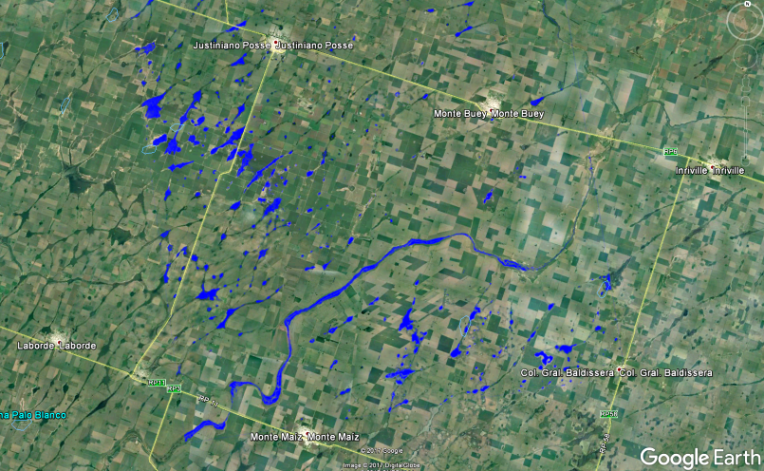
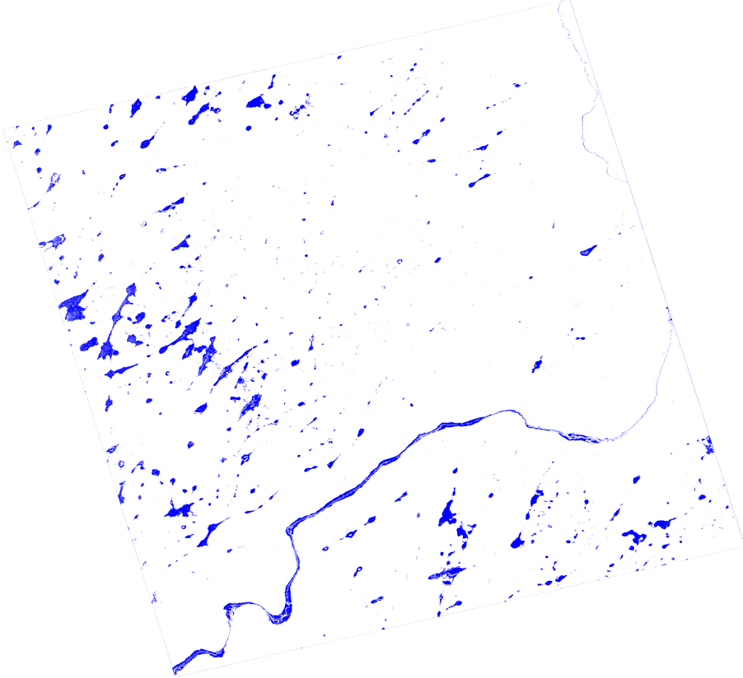
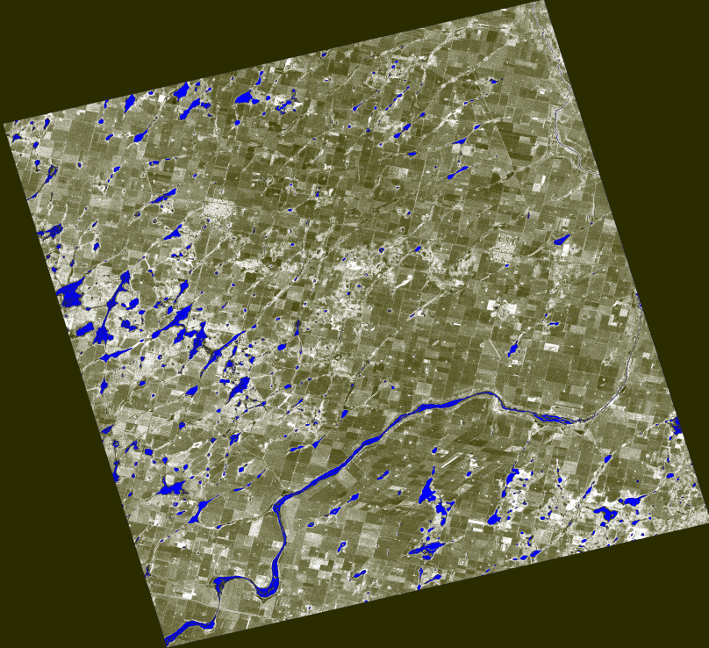
Water Masks
COSMO SkyMed
SAR Capacity Building
(Wednesday)
COSMO-SkyMed

Slide 20
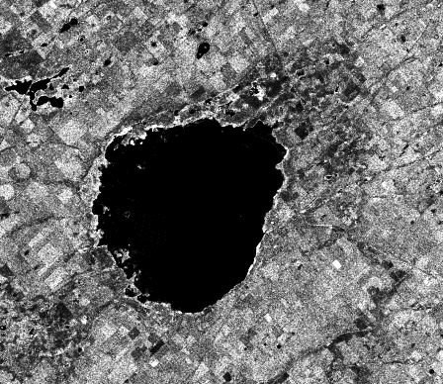
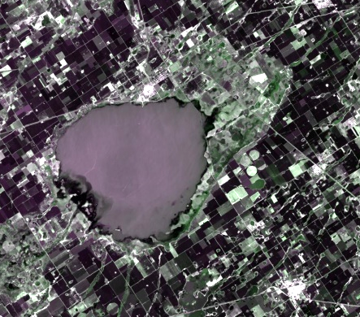
Water Recurrence Maps: Wetland Melincué Lake (1986 a 2016)
65 images
Landsat and COSMO-SkyMed
COSMO/SIASGE
27/03/2016
SAR Capacity Building
(Wednesday)
Landsat 8/OLI
06/02/2016
Notes:
Comunidades Indígenas del Pueblo Mocoví asentadas en el Sitio RAMSAR y Area de Planificación Estratégica “Humedal Laguna Melincué” (Ley 11.634)

Slide 21
User Support for Floods: Paraná River, December 7th, 2015-COSMO SkyMed
detected bodies of water
permanents bodies of water
urban areas
CAEARTE
departmental division
road network

Slide 22
Product Processors for SAOCOM/SIASGE (Interferometry)
server
SAR image
agriculture/INTA
HS/DSS/FIM
hydrology/INA
HEM
interferometric
products
interferometry
oceanography
oceanic
products

Slide 23
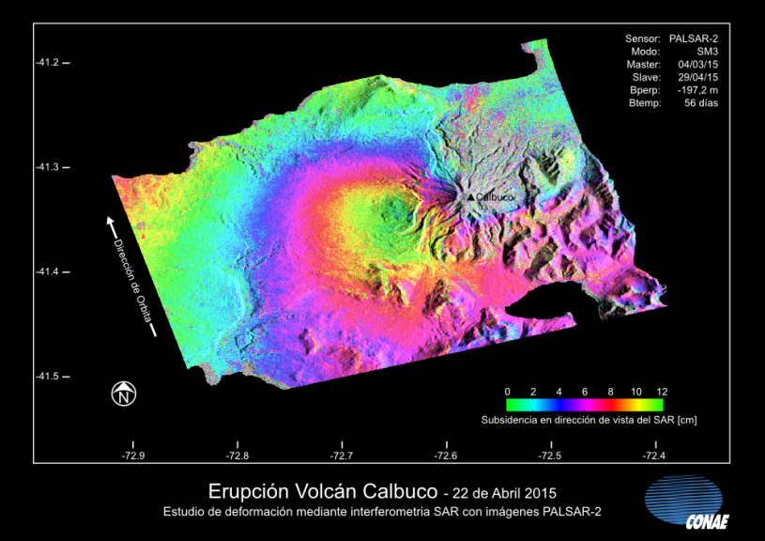
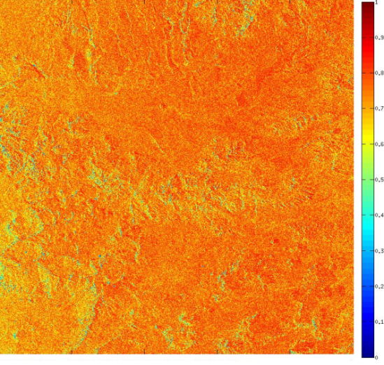
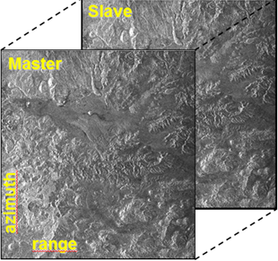
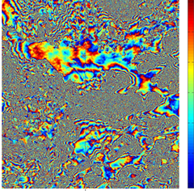
Interferometric Products
    pair of corregistered images
    interferometric corregistered pair
    interferometric phase image
    interferometric coherence
    subsidence maps
SAR Capacity Building
(Wednesday)
    DEMs
derived products
COSMO SkyMed (10 m) Error ~1,63 m

Slide 24
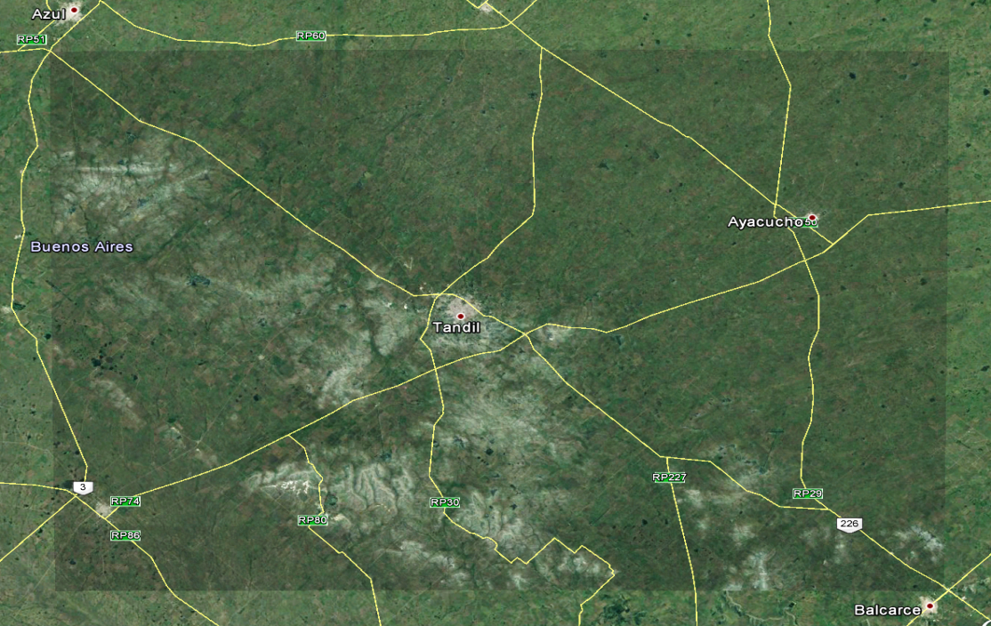
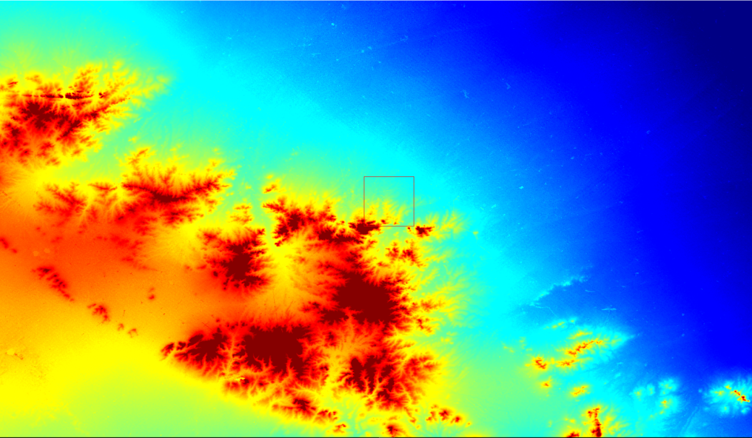
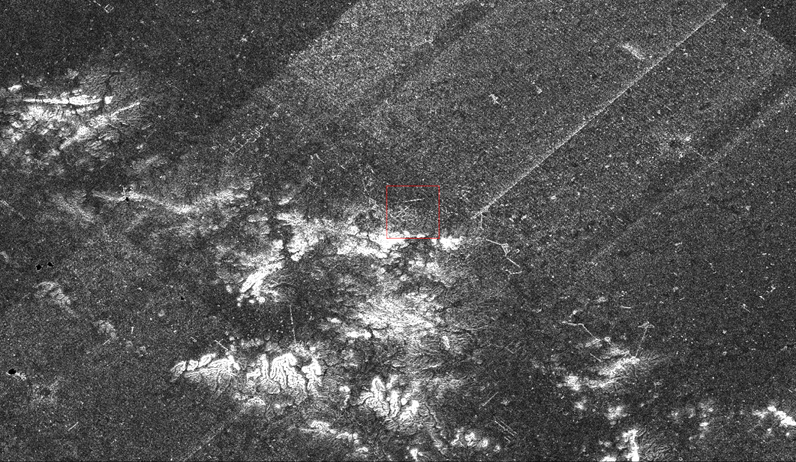
Slope Maps
USGS DEM SRTM-30 m
study area: TANDIL (Bs As)
slope maps
slope statistics [%]
Min Max Media St Dev.
0.00 141.023 5.10 4.34
slope statistics (angles[°])
Min Max Media St Dev.
0.00 54.70 2.91 2.42

Slide 25
Coherence and Phase Maps
spatial decorrelation (interferogram)
temporal decorrelation (coherence)
change detaction

Slide 26
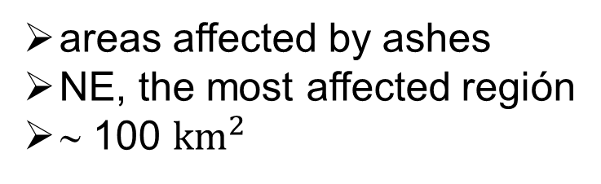
Calbuco Eruption (ALOS PALSAR 2)(2/2)
areas affected by ashes
NE, the most affected región
∼ 100 ${km}^{2}$
changes were quantified
presicion ∼ centimeters
the West hillside suffered a subsidence ∼ 12 cm
Notes:
Estudio Interferométrico de la Erupción del Volcan Calbuco
La Comisión Nacional de Actividades Espaciales (CONAE) del Ministerio de Planificación Federal, Inversión Pública y Servicios, continúa con la producción de información a partir de imágenes satelitales sobre la erupción del Volcán Calbulco en la región de Los Lagos, en el sur de Chile.
El volcán Calbuco, localizado en la provincia de Llanquihue en Chile, entró en erupción luego de 42 años de inactividad el pasado 22 de abril de 2015, a las 17:50 hora local. Posteriormente sufrió otros dos episodios eruptivos el 23 y 30 de abril de este mismo año.
Como suele suceder ante una erupción volcánica de envergadura, la zona se vio afectada por una gran cantidad de sismos - más de 3000 durante el período de mayor actividad - que si bien fueron de intensidad baja (máximo 2,5 puntos en la escala de Richter) pueden haber ocasionado desplazamientos superficiales del terreno.
Mediante la combinación de dos imágenes de Radar de Apertura Sintética (SAR) tomadas antes y después del episodio eruptivo, puede realizarse un mapa de cambios en el terreno mediante técnicas interferométricas. Este mapa permite identificar las zonas afectadas por las cenizas y determinar cuantitativamente los cambios que se produjeron en el terreno - subsidencia o solevamiento - con precisión centimétrica.
La Comisión Nacional de Actividades Espaciales (CONAE) solicitó a la agencia espacial JAXA de Japón dos imágenes de su sensor PALSAR-2 a bordo del satélite ALOS-2 a los efectos de realizar el mapa de cambios de terreno. Mediante el procesamiento interferométrico del par de imágenes, se pudo determinar los cambios que sufrió el área desde antes de la erupción hasta el 29 de abril.
A partir de la imagen se pudo estimar que la ladera oeste del volcán Calbuco sufrió una subsidencia de aproximadamente 12 cm como consecuencia de la erupción, afectando un área de unos 50 km² como se puede ver en los mapas de las secciones siguientes. Asimismo, se estima que las zonas más afectadas por la caída de ceniza - hacia el noreste del volcán - suman unos 100 km².
26

Slide 27
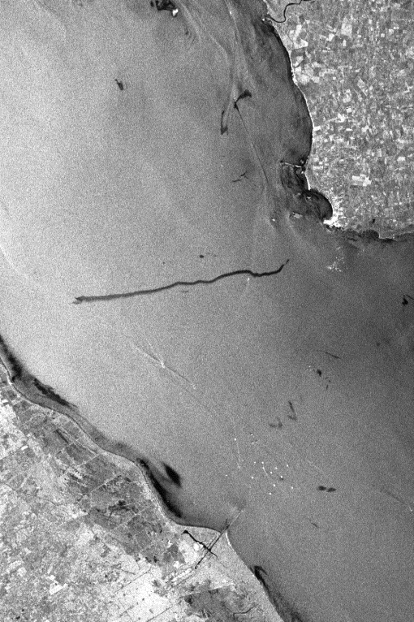
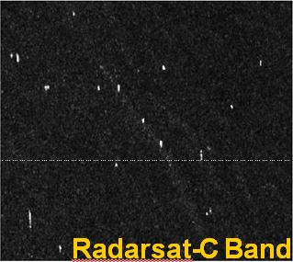
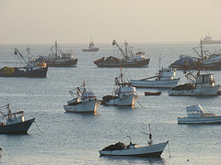
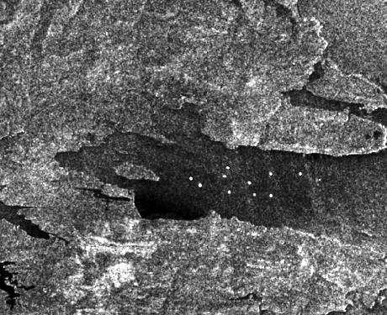
Product Processors for SAOCOM/SIASGE (Oceanic Products)(1/2)
ERS 1-Banda C
Ship detection
Radarsat-Banda C
Reporte de ubicación
y tamaño de embarcaciones
latitude
ship width
longitude
length
COSMO SkyMed-Banda X
Notes:
Diagonal de la eslora: longitud de proa a popa (length)
Manga: anchura del barco
27

Slide 28
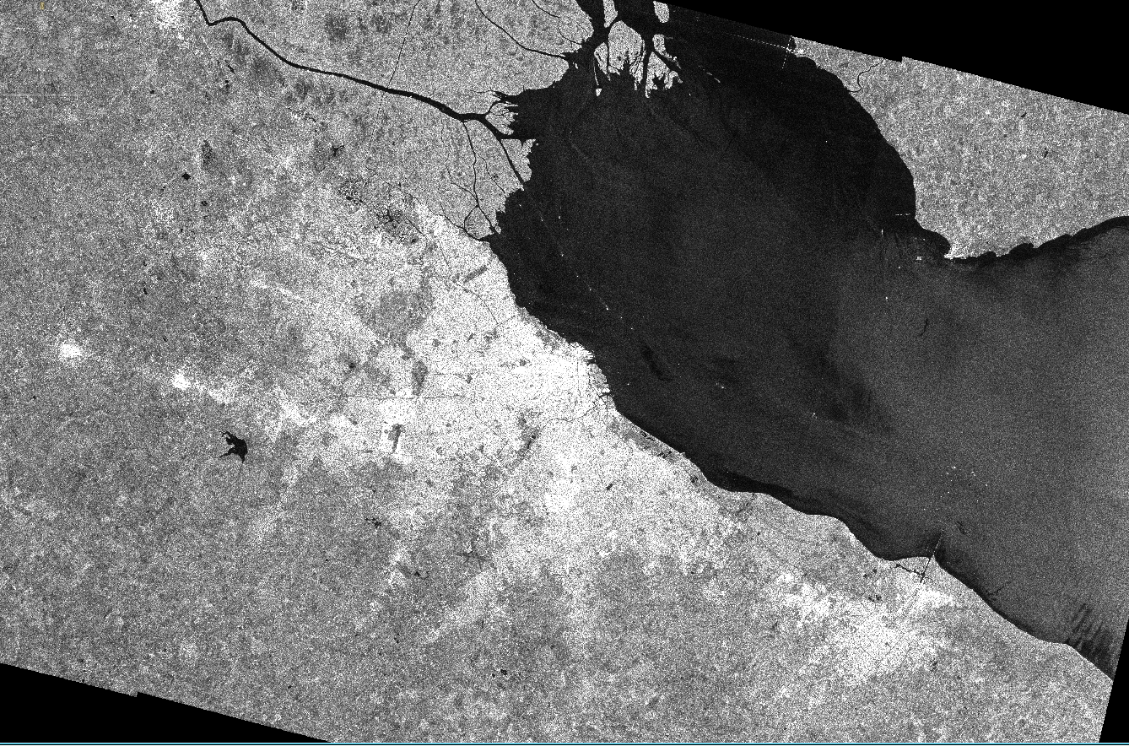
Product Processors for SAOCOM/SIASGE (Oceanic Products)(2/2)
COSMO Sky-Med
oil spill detection
Notes:
28

Slide 29
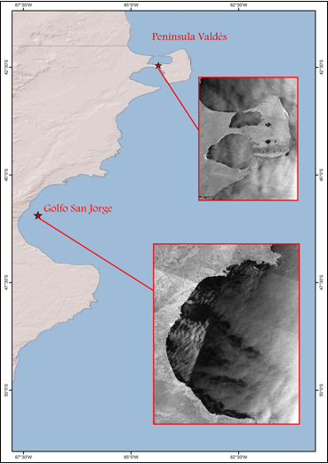
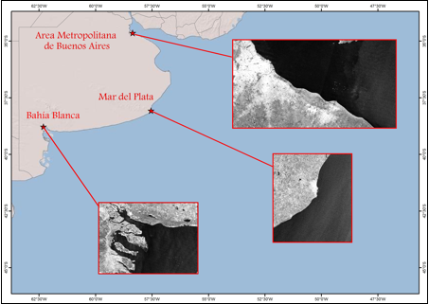
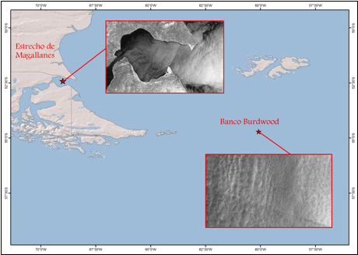
Systematic Monitoring of Vulnerable Areas or Under Risk of Oil Spills
argentine coasts – COSMO SkyMed
ssu.atencionUsuarios@conae.gov.ar
Notes:
La CONAE mediante imágenes satelitales de radar pertenecientes a la constelación del SIASGE* lleva adelante un monitoreo sistemático en zonas vulnerables o de riesgo de ser afectadas por derrames de petróleo en las costas argentinas
La Comisión Nacional de Actividades Espaciales (CONAE) está llevando a cabo un monitoreo sistemático mediante imágenes satelitales de radar a lo largo de la zona costera argentina, desde el estuario del Río de La Plata al norte hasta Tierra del Fuego al sur, para la detección de posibles derrames de petróleo.
Para su desarrollo se definieron siete (7) áreas consideradas estratégicas ya sea por su vulnerabilidad ambiental o por su mayor probabilidad de ocurrencia de derrames debido a las actividades relacionadas al sector petrolero que allí se realizan. Estas áreas costeras están ubicadas en:
Zona Bonaerense: Ciudad Autónoma de Buenos Aires, Gran Buenos Aires, La Plata, Mar del Plata, Bahía Blanca. (Fig. 1).
Zona patagónica: Península Valdés (Chubut), Golfo San Jorge (Chubut-Santa Cruz), (Fig.2), Estrecho de Magallanes (Santa Cruz – Tierra del Fuego) y en el Banco Burdwood - Namumcurá, ubicado al sur de las Islas Malvinas y este de Tierra del Fuego. (Fig.3).
En este monitoreo se utilizan imágenes de radar de apertura sintética (SAR) COSMO SkyMed (CSK) pertenecientes a la constelación SIASGE* (Sistema Ítalo Argentino de Satélites para la Gestión de Emergencias), conformada por cuatro satélites italianos CSK (banda X, 9.6 GHz), ya en órbita, y dos satélites argentinos SAOCOM (banda L, 1.275 GHz) próximos a lanzarse. Las imágenes de Radar de Apertura Sintética (SAR) resultan ser las más adecuadas para la detección de hidrocarburos en el mar y costas.
Las imágenes CSK, en diferentes modos o productos según la zona a cubrir, se reciben de acuerdo a un plan de adquisición preestablecido en la Estación Terrena de Córdoba (ETC), y un equipo de profesionales de la CONAE las procesa y analiza una vez recibidas.
El monitoreo se inició en mayo de 2016 y se analizan un promedio de 25 imágenes semanales, elaborando sus correspondientes informes que quedan a disposición de los organismos interesados en la temática.
Este trabajo tiene lugar en el contexto de los distintos desarrollos de aplicación que se llevan a cabo en el marco del Proyecto SAOCOM.
Para más información sobre el tema escribir a Atención al Usuario ( ssu.atencionUsuarios@conae.gov.ar ).
29

Slide 30


SAOCOM Mission Acquisition Strategy
Baseline mission
  (fixed acquisitions)
Foreground mission
  (variable acquisitions)
Background mission
  (useful data base)
  Soil moisture over Pampas
  User requests (national / from abroad)
  Over Argentina:
  emergencies
  maritime
  forest biomass
the mountain
  chain at the
  West (the Andes):
  plates, glaciers
  movement
Calibration purposes:
  the rain forest
  specific point targets
  Over Latin America and the rest of the world:
  forest biomass
Notes:
GEO: Group on Earth Oservations
CEOS: Committee on Earth Observation Satellites
SDGC: Space Data Coordintion Group
GFOI: Global Forest Observation Initiative

Slide 31
Issues Considered for the Mission Scenario
Different Regions of interest according:
Users interests (knowledge from the agreements)
Scientific and operational objectives
Best temporal window for the acquisitions
Observation frequency
Best operating mode and type of beam (angle, polarization,etc.) according to the type of application
Type of pass (asc/desc)

Slide 32


Acquisition Plan for Flood Monitoring (SAOCOM/ARG-2)
Temporal window:
November to February
Type of pass: ASC
  SAO1A: 16 acq./year
  TNBDP: 8 acq.
  TWQP: 8 acq..
acquisition mode | polarization mode | swath | spatial resolution | incidence angles range
TOPSAR Narrow B | DP: HH/HV o VV/VH | > 150 km | < 30 m | 25° - 45°
TOPSAR Wide | QP: HH/HV/ VH/VV | > 220 km | < 100 m | 20° - 35°

Slide 33



Useful Information
user support:
    ssu.atencionUsuarios@conae.gov.ar
emergencies events:
    emerg@conae.gov.ar
    caearte@conae.gov.ar
Institutional agreements:
    convenios@conae.gov.ar
training support:
    capacitacion.sopi@conae.gov.ar
    capacitacion2mp@conae.gov.ar
COSMO SkyMed derived products:
    productos.SIASGE@conae.gov.ar
http://www.conae.gov.ar/index.php/espanol/

Slide 34


thanks!!
lfrulla@conae.gov.ar

